Slide 1
Лекция 7
Методы расчета переходных процессов в нелинейных цепях.
ОмГУПС, Кафедра теоретической электротехники. ТОЭ-3. Лекция №7. Тэттэр А.Ю., Ковалева Т.В., Пономарев А.В.

Slide 2
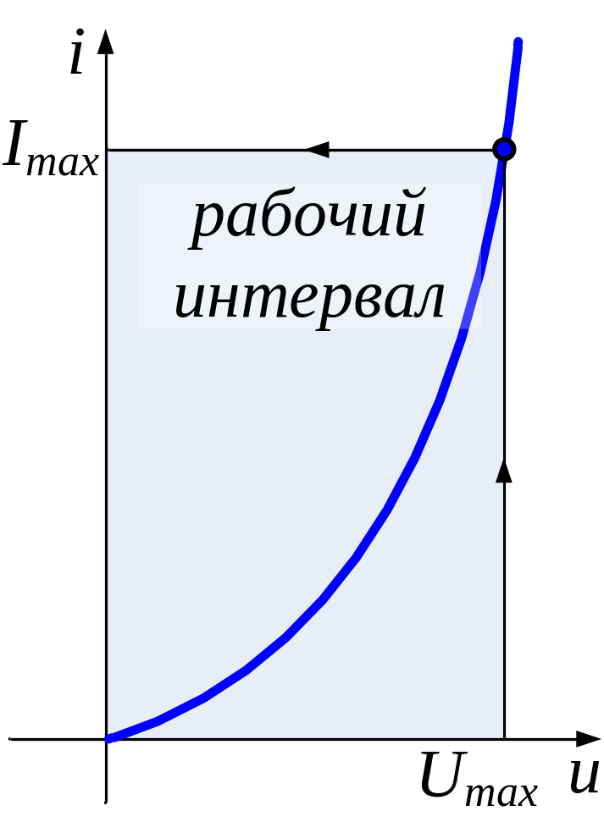
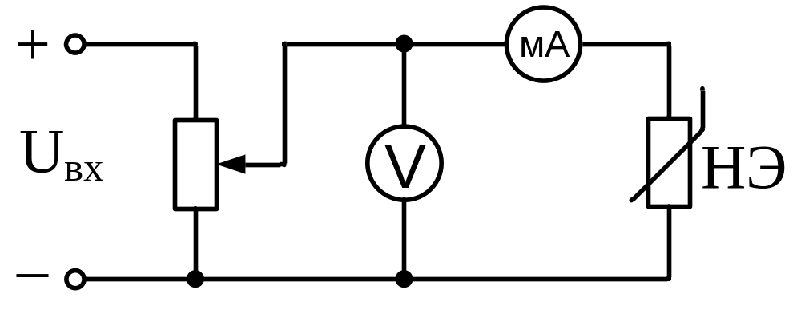

1. Экспериментальное снятие ВАХ нелинейного элемента
(диода в открытом состоянии)
U_{вх} = const
U, В | 0 | … | … | …
I, А | 0 | … | … | …
ОмГУПС, Кафедра теоретической электротехники. ТОЭ-3. Лекция №7. Тэттэр А.Ю., Ковалева Т.В., Пономарев А.В.

Slide 3
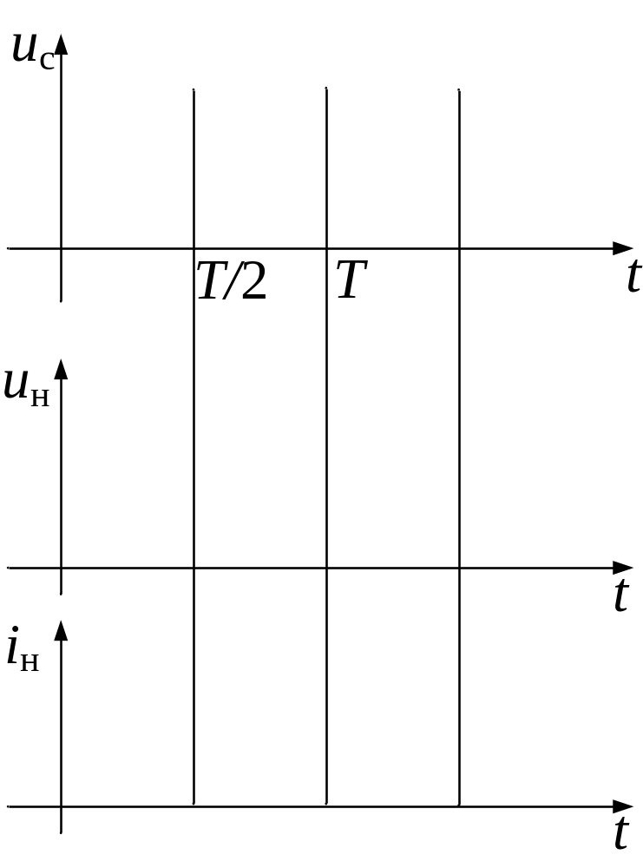

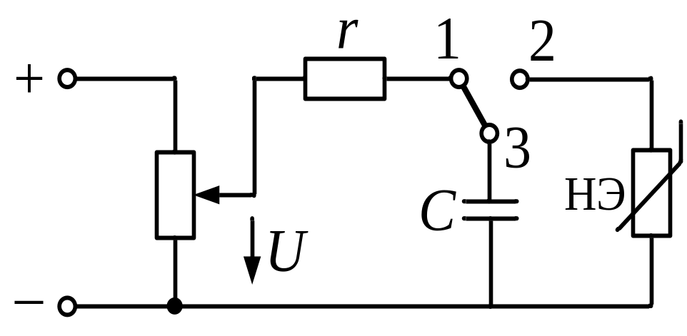
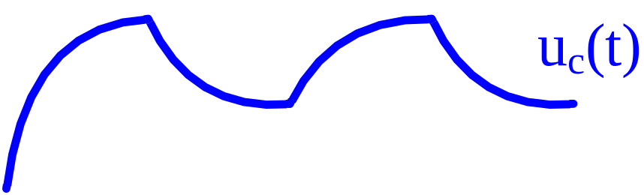

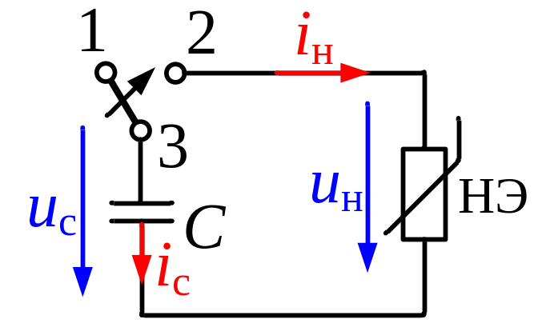
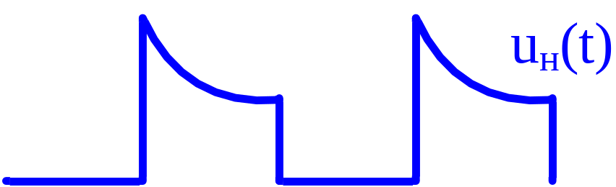

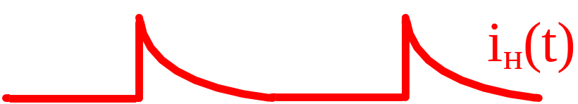
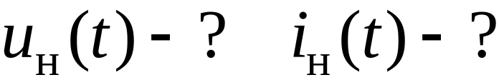
2. Расчет переходного процесса
ОмГУПС, Кафедра теоретической электротехники. ТОЭ-3. Лекция №7. Тэттэр А.Ю., Ковалева Т.В., Пономарев А.В.

Slide 4
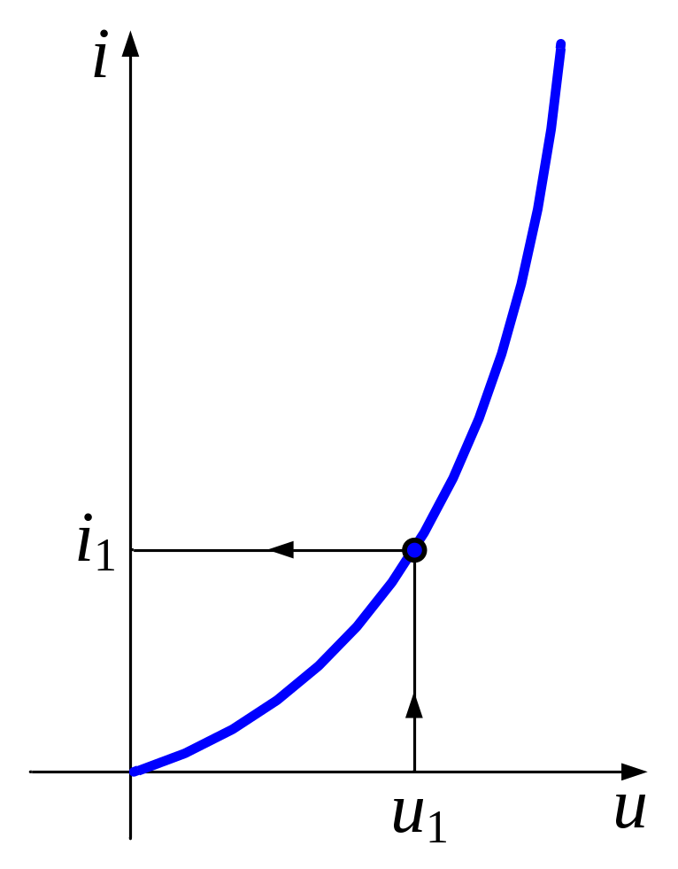
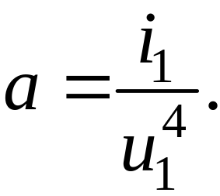
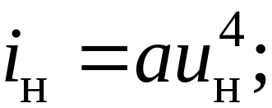
2.1 Интегрируемая нелинейная аппроксимация
ВАХ нелинейного элемента представляется нелинейной функцией, которая достаточно точно отображает рабочий интервал ВАХ и позволяет аналитически решить нелинейное уравнение.
В результате получаем зависимость исследуемой величины от времени и параметров цепи в общем виде.
ОмГУПС, Кафедра теоретической электротехники. ТОЭ-3. Лекция №7. Тэттэр А.Ю., Ковалева Т.В., Пономарев А.В.

Slide 5
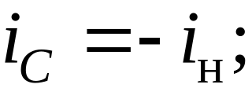
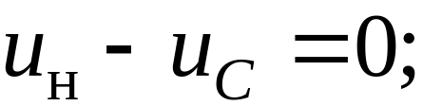
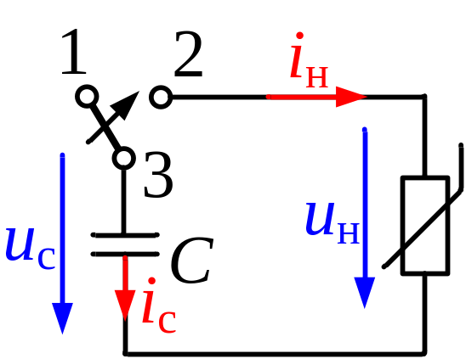
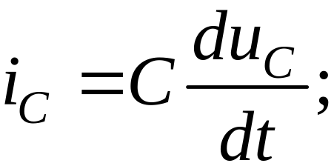
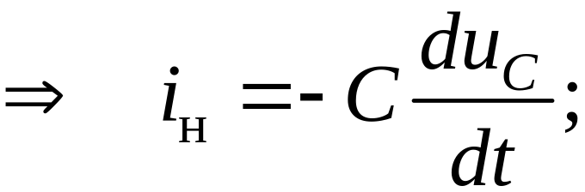
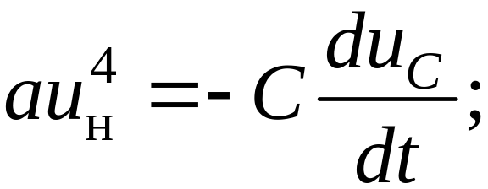
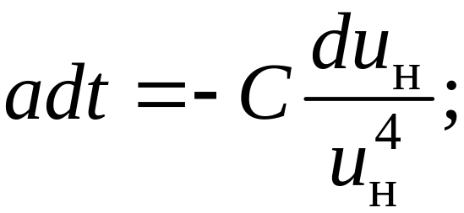
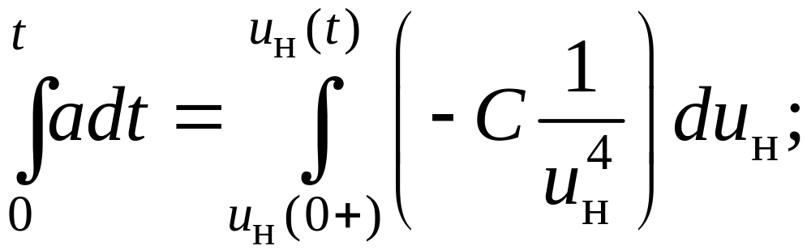
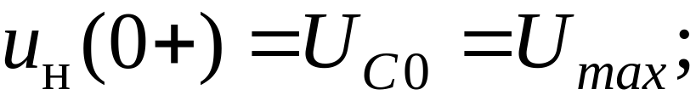
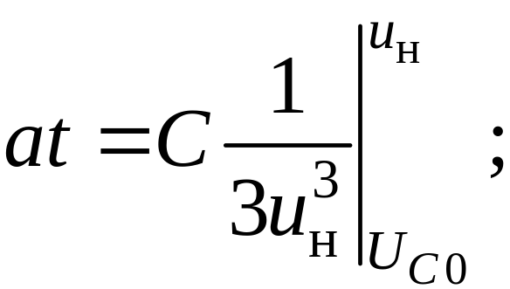
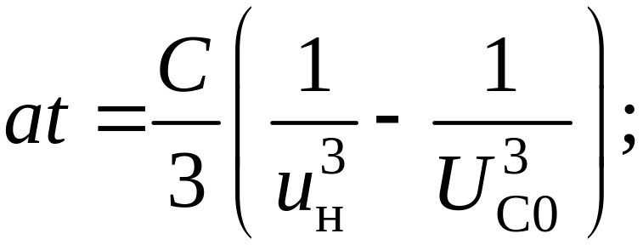
ОмГУПС, Кафедра теоретической электротехники. ТОЭ-3. Лекция №7. Тэттэр А.Ю., Ковалева Т.В., Пономарев А.В.

Slide 6
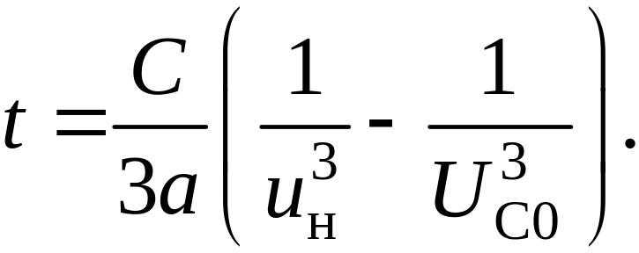
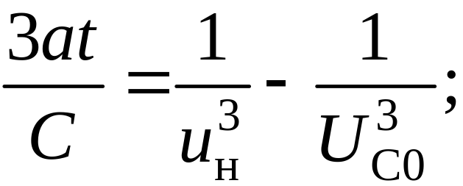
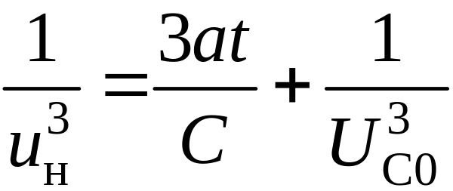
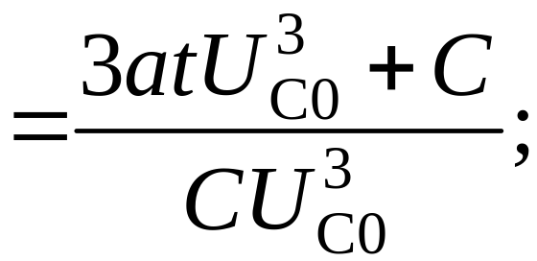
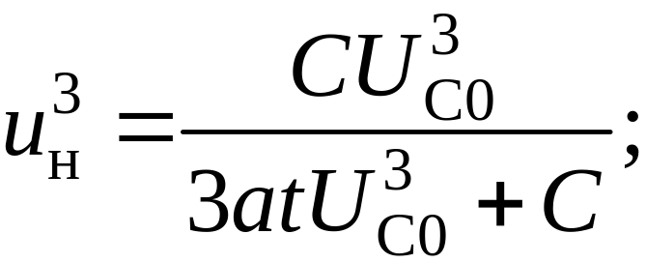
С помощью этой формулы можно найти время, в течение которого напряжение на нелинейном элементе достигнет заданного значения.
ОмГУПС, Кафедра теоретической электротехники. ТОЭ-3. Лекция №7. Тэттэр А.Ю., Ковалева Т.В., Пономарев А.В.

Slide 7
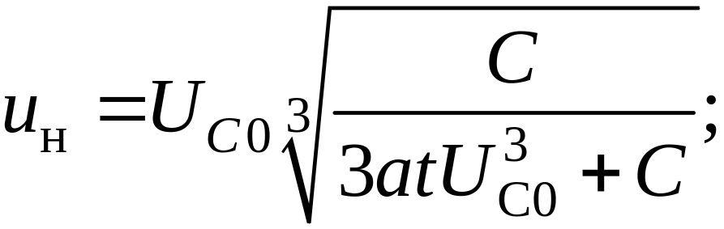
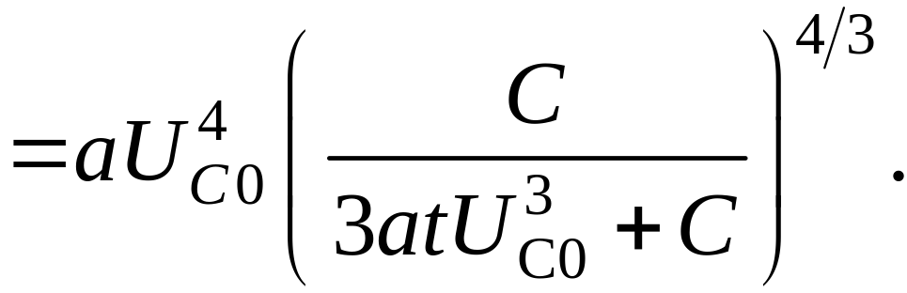
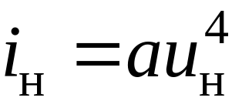
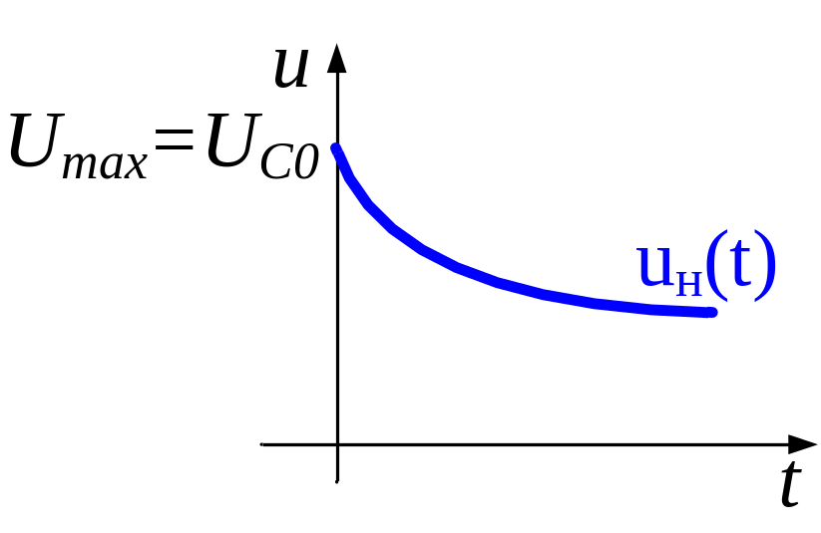
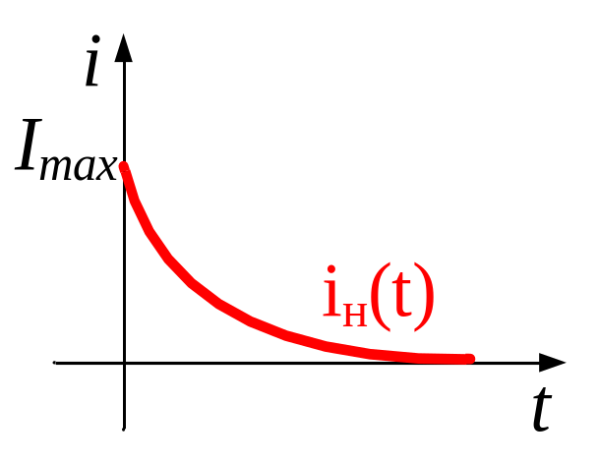
ОмГУПС, Кафедра теоретической электротехники. ТОЭ-3. Лекция №7. Тэттэр А.Ю., Ковалева Т.В., Пономарев А.В.

Slide 8
2.2 Кусочно-линейная аппроксимация
Замена характеристики нелинейного элемента отрезками прямых линий позволяет перейти от нелинейного дифференциального уравнения к нескольким линейным, которые отличаются лишь значением коэффициентов.
Каждое из уравнений справедливо для интервала времени, в течение которого рабочая точка перемещается по линеаризированному участку.
ОмГУПС, Кафедра теоретической электротехники. ТОЭ-3. Лекция №7. Тэттэр А.Ю., Ковалева Т.В., Пономарев А.В.

Slide 9
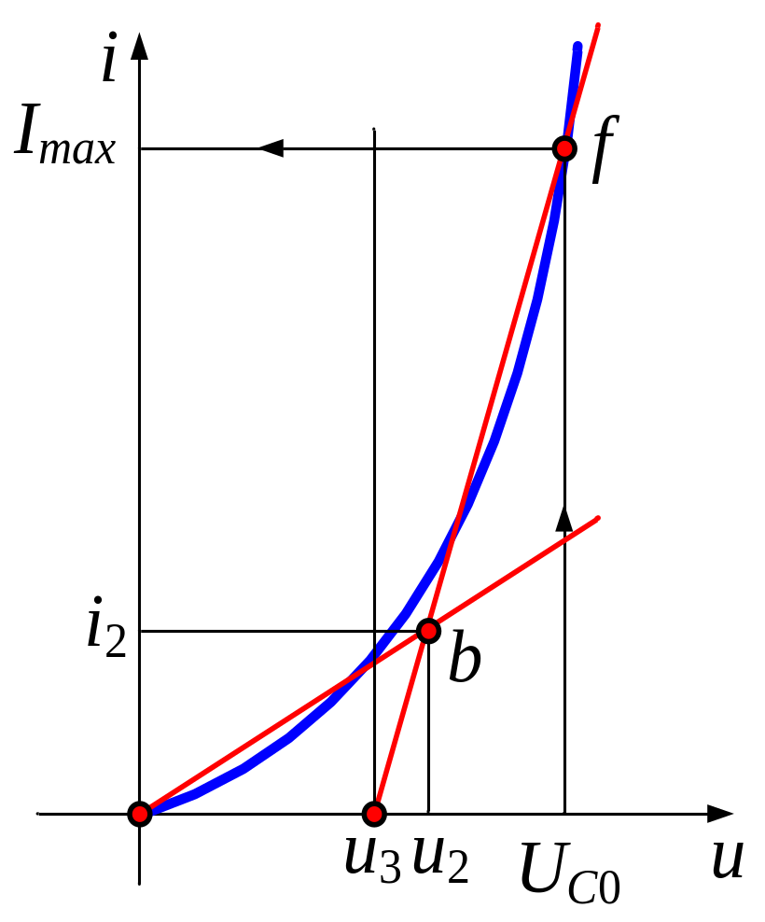
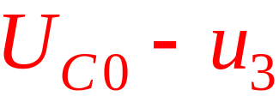
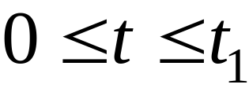
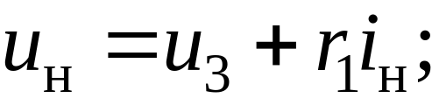
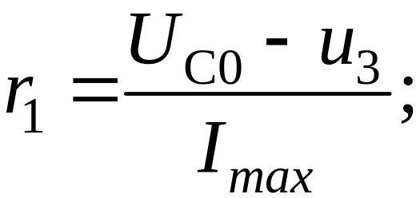
U_{C0} – напряжение на
конденсаторе перед
коммутацией
От точки f начинается переходный процесс.
t₁ – время, за которое рабочая точка перемещается от точки f до точки b.
0
За это время ток изменяется от I_{max} до i₂, а напряжение –
от U_{C0} до u₂.
ОмГУПС, Кафедра теоретической электротехники. ТОЭ-3. Лекция №7. Тэттэр А.Ю., Ковалева Т.В., Пономарев А.В.

Slide 10
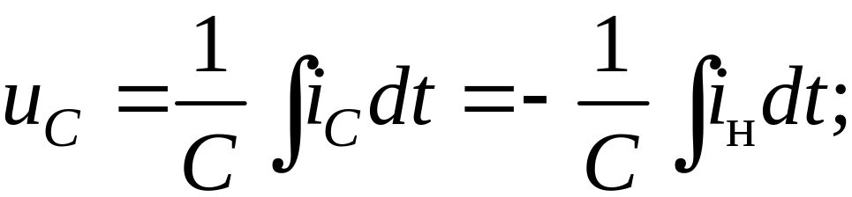
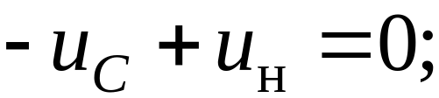
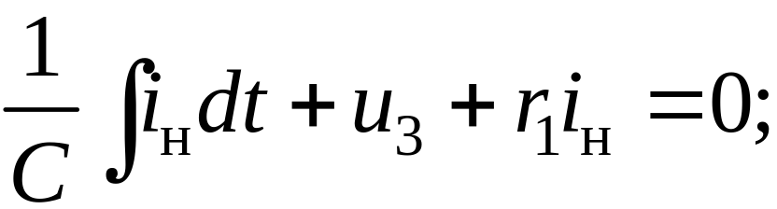
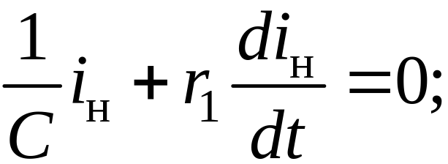
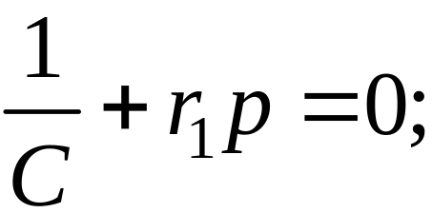
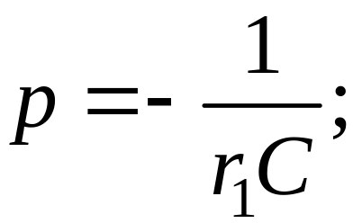
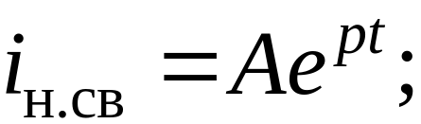
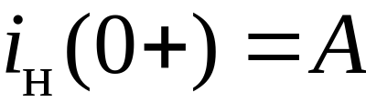
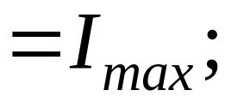
Принужденная составляющая тока i_{н.пр} равна нулю.
ОмГУПС, Кафедра теоретической электротехники. ТОЭ-3. Лекция №7. Тэттэр А.Ю., Ковалева Т.В., Пономарев А.В.

Slide 11
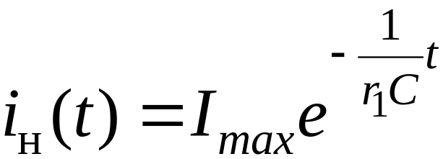
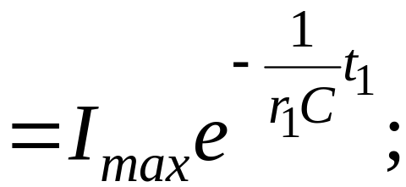
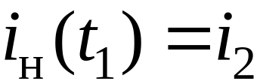



Ток на участке fb изменяется по закону
до момента времени t = t₁, когда значение тока станет равным току i₂:
ОмГУПС, Кафедра теоретической электротехники. ТОЭ-3. Лекция №7. Тэттэр А.Ю., Ковалева Т.В., Пономарев А.В.

Slide 12






При t ≥ t₁ рабочая точка перемещается от точки b до начала координат (участок b0).
При этом ток изменяется от i₂ до нуля, а напряжение – от u₂ до нуля.
ОмГУПС, Кафедра теоретической электротехники. ТОЭ-3. Лекция №7. Тэттэр А.Ю., Ковалева Т.В., Пономарев А.В.

Slide 13








Принужденная составляющая тока i_{н.пр} равна нулю.
Ток на участке b0 изменяется по закону
Аналогично:
ОмГУПС, Кафедра теоретической электротехники. ТОЭ-3. Лекция №7. Тэттэр А.Ю., Ковалева Т.В., Пономарев А.В.

Slide 14





Так как r₂>>r₁, постоянная τ, определяющая длительность переходного процесса, увеличивается и процесс разрядки конденсатора затягивается.
ОмГУПС, Кафедра теоретической электротехники. ТОЭ-3. Лекция №7. Тэттэр А.Ю., Ковалева Т.В., Пономарев А.В.

